Slide 1
« Использование малых форм фольклора в художественно-эстетическом воспитании детей младшего дошкольного возраста » Горбунова Е.В. 2019

Slide 2
Произведения детского фольклора
( потешки, прибаутки, заклички,колыбельные)
универсальное средство художественно-эстетического развития детей младшего дошкольного возраста.

Slide 3
Это первые художественные произведения, которые слышит ребёнок в детстве. Знакомство с необъятным и волшебным миром народного поэтического слова вызывает у малышей восторг и удивление. И играет особую роль в приобщении детей поэтическому слову.
Они дают богатый материал для драматизаций. Здесь можно рассматривать драматизацию как один из видов театрализованной ( театрально- игровой) деятельности детей дошкольного возраста.
Целенаправленное и систематическое использование малых жанров фольклора создает необходимые основы для овладения первоначальными навыками самостоятельной художественной деятельности.
Дети рассматривают иллюстрации, рисуют, лепят персонажей, конструируют, создают аппликации по мотивам произведений.
Дошкольники вовлекаются в музыкальную деятельность (поют, водят хороводы) ,в игровую (играют в народные подвижные игры, в творческие игры с персонажами потешек)
Детский фольклор универсален в своем применении. Он может быть использован в режимных моментах (умывание, прием пищи, сон, одевание и др.)
Ознакомление с ними осуществляется на основе собственной деятельности дошкольника. Они являются не только активными слушателями и зрителями, но и активными исполнителями песен, хороводов, плясок, инсценировок, музыкальных игр и.т.п.

Slide 4
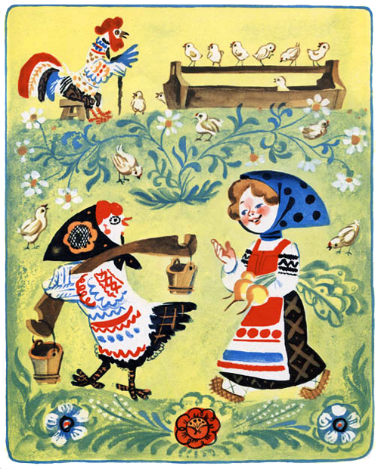
ПОТЕ́ШКИ — короткие стишки (реже песенки), предназнач. для развлечения детей младенч. возраста и сопровождающ. элементарными игровыми движениями Назначение потешки — позабавить, развеселить ребенка, вызвать хорошее эмоц. состояние.
ТЕШИТЬ. Общеслав. Того же корня, что тихий. Тешить буквально — «делать тихим» (забавляя), «утихомиривать».
ПРИБАУТКА [от слова «баять», т. е. говорить, приговаривать]

Slide 5
Работа по ознакомлению детей с малыми формами фольклора должна быть целенаправленна и хорошо спланирована.
Цель.
Вводить в мир художественно-эстетического развития через знакомство с устным народным творчеством.
Задачи.
Повышать интерес к русским народным потешкам., прибауткам, попевкам и т.д.
Воспитывать любовь и интерес к художественному слову;
Побуждать детей активно включаться в игровые действия, во время их разучивания.
Воспитывать нравственно-эстетические отношения к персонажам литературного произведения;
Создавать необходимые условия для овладения первоначальными навыками самостоятельной художественной деятельности;
Вовлекать детей в игровую и музыкальную деятельность;

Slide 6
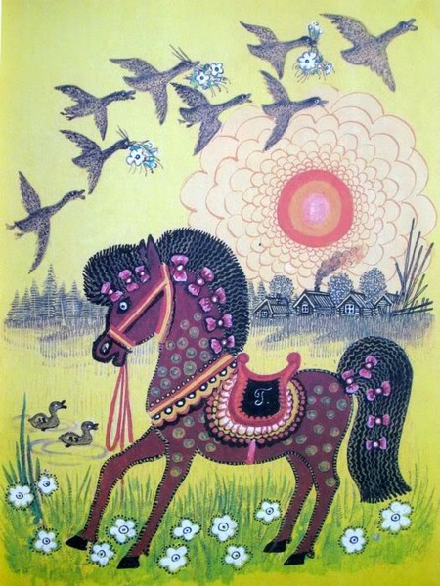
Формы образовательной работы с детьми:
индивидуальная работа с детьми;
непосредственно - организованная образовательная деятельность;
совместная деятельность в режимных моментах (утренняя гимнастика, умывание, после сна);
праздники и развлечения;
деятельность детей в мини – музее.
просмотр видеофильмов, слушание музыки.
проведение подвижных игр, пальчиковой гимнастики с использованием элементов фольклора
использование настольно – печатных игр (по сказкам и потешкам);

Slide 7
Важно в системе работы создать соответствующую предметно- пространственную развивающую среду.
Мини - музей потешек создаст особую среду для знакомства детей с устным народным творчеством.
Собранные в нем соответствующие настольно-печатные игры, книги, наглядный материал- фигурки персонажей знакомых потешек, прибауток, помогут детям закрепить простейшие речевые навыки и знания произведений народного жанра, сформируют умения самостоятельно использовать эти знания.

Slide 8
Для того, чтобы работа по ознакомлению с потешками принесла результат, необходимо учитывать следующие моменты:
Возрастные особенности ребенка.
Постепенно с возрастом материал может усложняться.
Неоднократный показ образца выполнения упражнения.
Только так ребенок запомнит текст потешки и научится правильно воспроизводить все движения.
Использование в работе словесных, наглядных, игровых методов.
(Разыгрывание сценок и эпизодов сказок; использование разных видов театров; рассказ о народных обычаях и традициях; рассматривание иллюстраций в детской литературе; применение игрушек и изделий народных промыслов; беседы, вопросы, разъяснения.)

Slide 9
Работа по ознакомлению детей с фольклором является важным этапом художественно-эстетического развития детей,
практически и психологически подготавливает их к дальнейшему восприятию художественных произведений музыки, к самостоятельному художественному творчеству.

Slide 10
Спасибо за внимание!

